Slide 1



1 有两根相距为 d 的无限长平行直导线，它们通以大小相等流向相反的电流，且电流均以 的变化率增长. 若有一边长为 d 的正方形线圈与两导线处于同一平面内,如图所示，求线圈中的感应电动势.

Slide 2
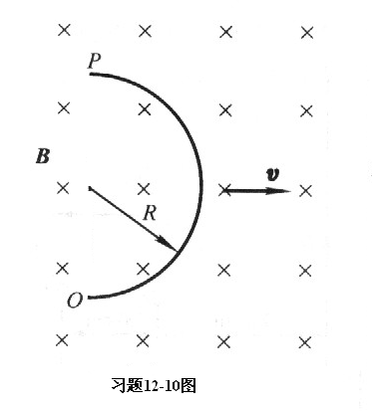
2 如图所示，把
一半径为 R 的半圆形导
线 OP 置于磁感强度为
B的均匀磁场中，当导
线 OP 以匀速率 v 向右
移动时，求导线中感应
电动势E 大小. 哪一端电
势较高？

Slide 3
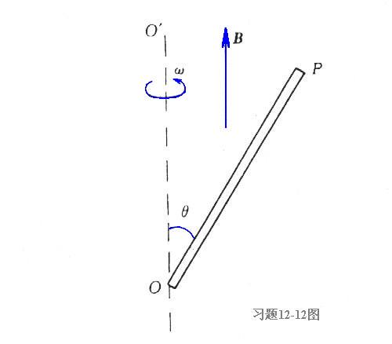


3 如图所示，长为 L 的导体棒 OP，处于均匀磁场中，
并绕 OO’ 轴以角速度 旋转，棒与转轴间夹角恒为 ，磁感强度 B 与转轴平行. 求 OP 棒在图示位置处的电动势.

Slide 4
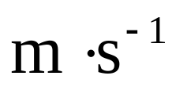
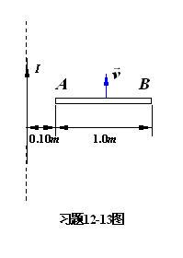
4 如图所示,金属杆AB 以匀速率 v = 2.0 平行于一长直导线移动，此导线通有电流 I = 40 A . 问：此杆中的感应电动势为多大？杆的哪一端电势较高？
v

Slide 5


5 半径 的“无限长”直载流密绕螺线管，管内磁场可视为均匀磁场，管外磁场可近似看作为零. 若通电电流均匀变化，使得磁感强度 B 随时间的变化率
为常量，且为正值. 试求：（1）管内外由磁场变化而激发的感生电场分布；

Slide 6
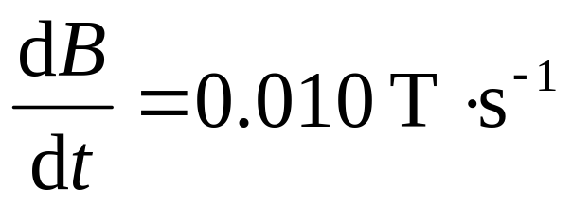
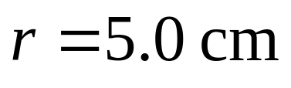
（2）如 ，求距螺线管中心轴 处感生电场的大小和方向.

Slide 7
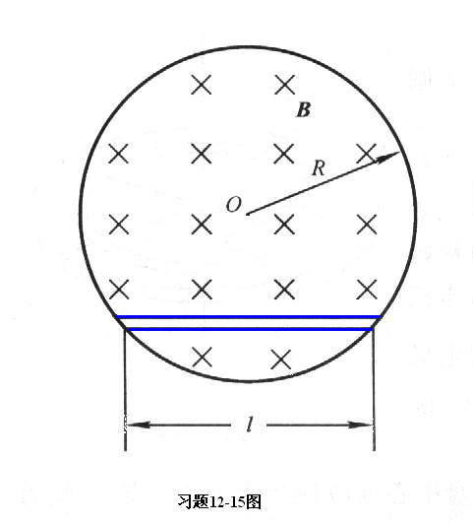
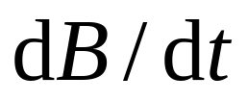
6 在半径为 R 的圆柱形空间中存在着均匀磁场 B 的方向与柱的轴线平行. 如
图所示，有一长为 l 的金属棒放在磁场中，设 B 随时间的变化率
为常量.

Slide 8
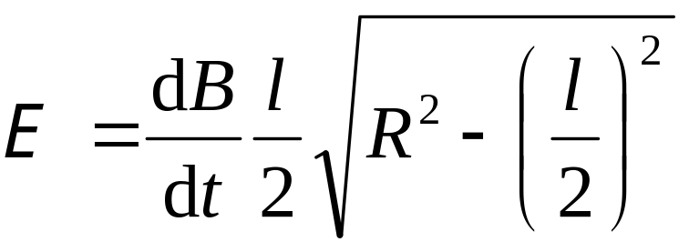
试证：棒上感应电动势的大小为

Slide 9
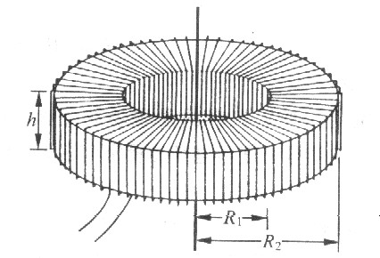
7 截面积为长方形的环形均匀密绕螺绕环，其尺寸如图所示，共有 N 匝，求该螺绕环的自感 L.

Slide 10

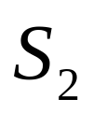
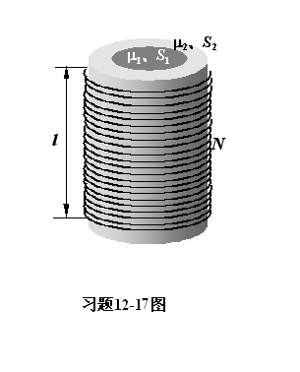

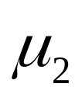
8 如图所示，螺线管的管心是两个
套在一起同轴柱体，其截面积
分别为 和 ，磁导率
分别为 和 ，管长为 l ，
匝数为 N ，求螺线管的
自感（设管的截面很小）.

Slide 11
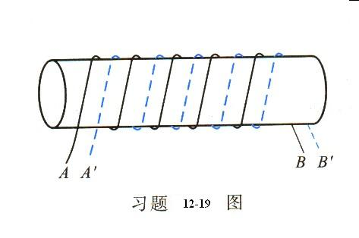
9 如图所示，在一柱形纸筒上绕有
两组相同线圈 AB 和 A’B’ ，每个线圈的自
感均为 L ，求：（1）A 和 A’ 相接时，B
和 B’ 间的自感 L₁ ，（2）A’ 和 B 相接时，
A 和 B’ 间的自感 L₂ .

Slide 12
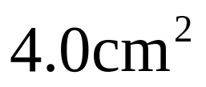
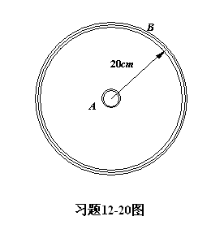

10 如图所示,一面积为 共 50 匝的小圆形线圈 A ，放在半径为 共 100 匝的大圆形线圈 B 的正中央，此两线圈同心且同平面.

Slide 13
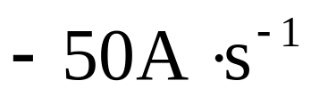
设线圈 A 内该各点的磁感强度可看作是相同的.
求：（1）两线圈的互感；（2）当线圈 B 中电流的变化率为
时，线圈 A 中感应电动势的大小和方向.

Slide 14
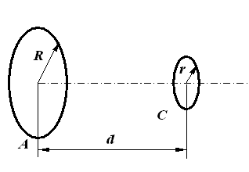
11 如图所示，两同轴单匝圆线圈 A、C 的半径分别为 R 和 r ，两线圈相距为 d . 若 r 很小，可认为线圈 A 在经圈 C 处所产生的磁场是均匀的. 求两线圈的互感. 若线圈 C 的匝数为 N 匝，则互感又为多少？

Slide 15
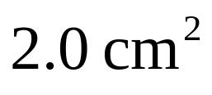
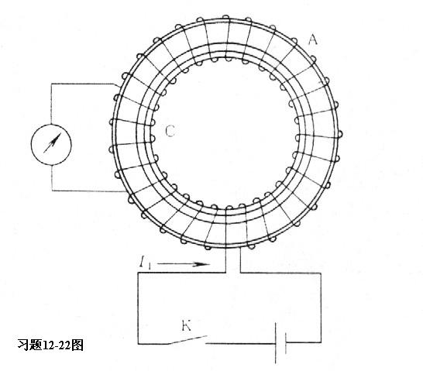
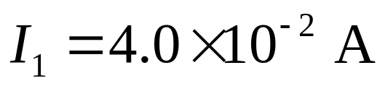
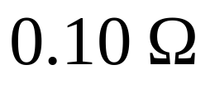
12 如图所示，螺绕环 A 中充满了铁
磁质，管的截面积 S 为 ，沿环每厘米
绕有100匝线圈，通有
电流 .
在环上再绕一线圈 C ，
共10匝，其电阻为
，

Slide 16
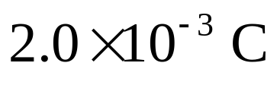
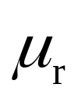
今将电键 S 突然开启，测得线圈 C 中的感应电荷为 .
求：当螺绕环中通
有电流 I₁ 时，铁磁
质中的 B 和铁磁质
的相对磁导率 .

Slide 17


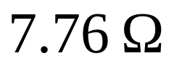


13 一个直径为 ，长为
的长直密绕螺线管,共 1 000 匝线圈，总电阻为 . 求：（1）如把线圈接到电动势 的电池上,电流稳定后,线圈中所储存的磁能有多少？磁能密度是多少？ *（2）从接通电路时算起,要使线圈储存磁能为最大储存磁能的一半,需经过多少时间？
END

